Slide 1
Chapter 06 스니핑

Slide 2
01 스니핑 공격
02 스니핑 공격 툴
03 스니핑 환경에서의 스니핑
04 스니핑 공격의 대응책

Slide 3
스니핑 공격을 이해하고 다양한 공격 툴을 실행할 수 있다.
스위칭 환경에서의 스니핑 공격을 이해하고 실행할 수 있다.
스니핑 공격에 대한 적절한 대책을 세울 수 있다.

Slide 4
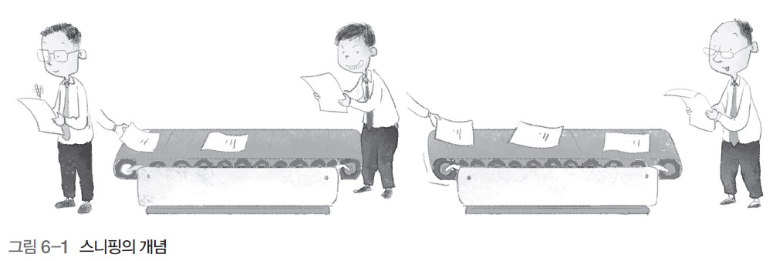
1. 스니핑 공격
1.1 스니핑에 대한 이해
스니핑
  sniff의 사전적 의미 : 코를 킁킁거리다
  수동적(Passive) 공격 : 공격할 때 아무것도 하지 않아도 충분하기 때문
스니핑의 개념
  도청(Eavesdropping)과 엿듣기가 스니핑
  전화선이나 UTP에 탭핑(Tapping)해서 전기 신호를 분석하여 정보를 찾아냄.
  전기 신호(Emanation)을 템페스트(Tempest) 장비를 이용해 분석하는 일
Page <number>

Slide 5
1. 스니핑 공격
1.1 스니핑에 대한 이해
프러미스큐어스 모드(Promiscuous Mode)
  MAC 주소와 IP 주소에 관계없이 모든 패킷을 스니퍼에게 넘겨주는 것
  리눅스나 유닉스 등의 운영체제에서는 랜 카드에 대한 모드 설정이 가능
  윈도우에서는 스니핑을 위한 드라이버를 따로 설치
  스니핑을 하려면 좋은 랜 카드가 필요
바이패스 모드(Bypass Mode)
  패킷에 대한 분석까지 하드웨어로 구현되어 있는 랜 카드
  기가바이트(GByte) 단위의 백본 망에서 스니핑을 하기 위한 장비로 고가임.
Page <number>

Slide 6
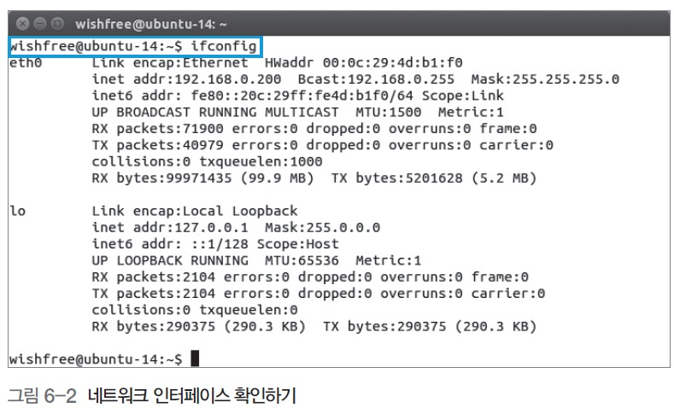
1. 스니핑 공격
실습 6-1 프러미스큐어스 모드 설정하기
랜 카드 확인하기
  ifconfig
Page <number>

Slide 7
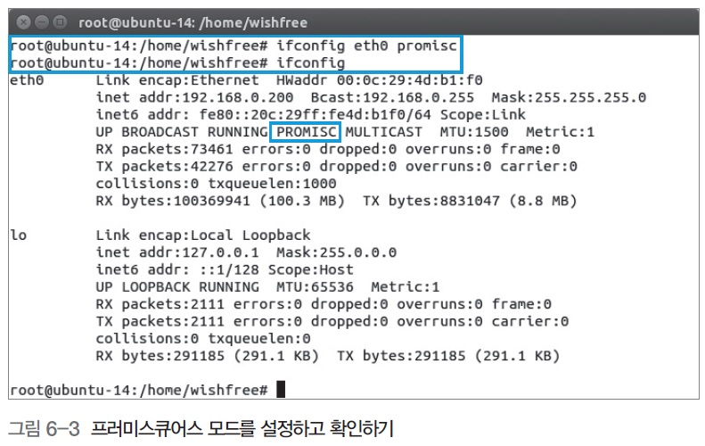
1. 스니핑 공격
실습 6-1 프러미스큐어스 모드 설정하기
프러미스큐어스 모드로 변경하기
  ifconfig eth0 promisc
  ifconfig
Page <number>

Slide 8
2. 스니핑 공격 툴
2.1 TCP Dump
TCP Dump
  리눅스에서 가장 기본이 되는, 하지만 강력한 스니핑 툴
  처음에는 네트워크 관리를 위해 개발되었기 때문에 관리자 느낌이 강함.
  TCP Dump로 획득한 증거 자료는 법적 효력이 있음.
Page <number>

Slide 9

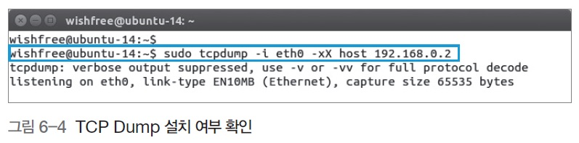
2. 스니핑 공격 툴
실습 6-2 TCP Dump로 계정과 패스워드 스니핑하기
TCP Dump 설치하기
  (sudo) apt- get install tcpdump
TCP Dump 실행하기
  (sudo) tcpdump -i eth0 - xX host 192.168.0.2
Page <number>

Slide 10
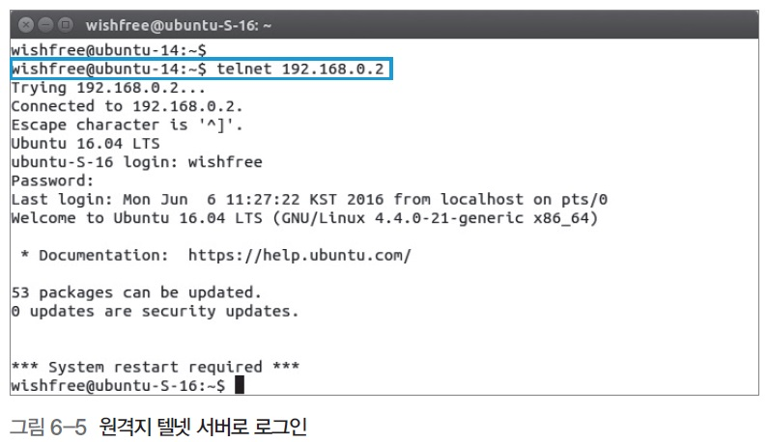
2. 스니핑 공격 툴
실습 6-2 TCP Dump로 계정과 패스워드 스니핑하기
텔넷 접속하기
  telnet 192.168.0.2
Page <number>

Slide 11
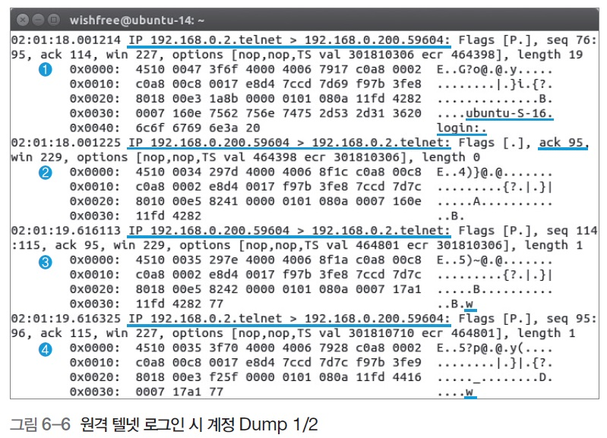
2. 스니핑 공격 툴
실습 6-2 TCP Dump로 계정과 패스워드 스니핑하기
텔넷 패킷 분석하기
  텔넷, FTP 등 초기 서비스들은 계정, 패스워드가 암호화되지 않은 평문으로 전달
Page <number>

Slide 12
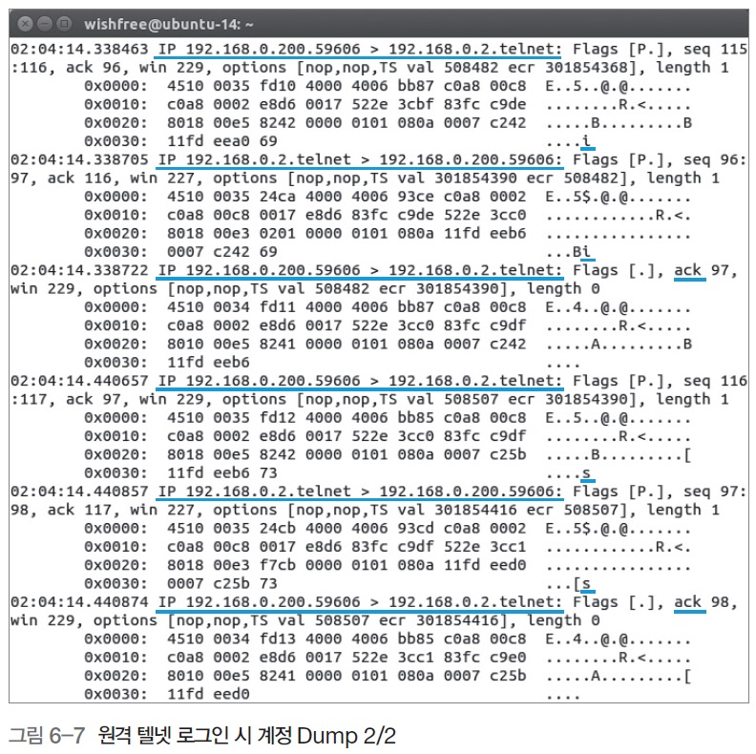
2. 스니핑 공격 툴
실습 6-2 TCP Dump로 계정과 패스워드 스니핑하기
텔넷 패킷 분석하기
Page <number>

Slide 13
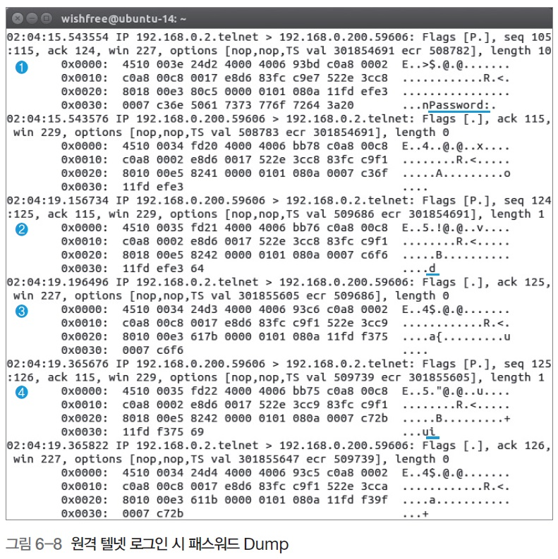
2. 스니핑 공격 툴
실습 6-2 TCP Dump로 계정과 패스워드 스니핑하기
텔넷 패킷 분석하기
Page <number>

Slide 14
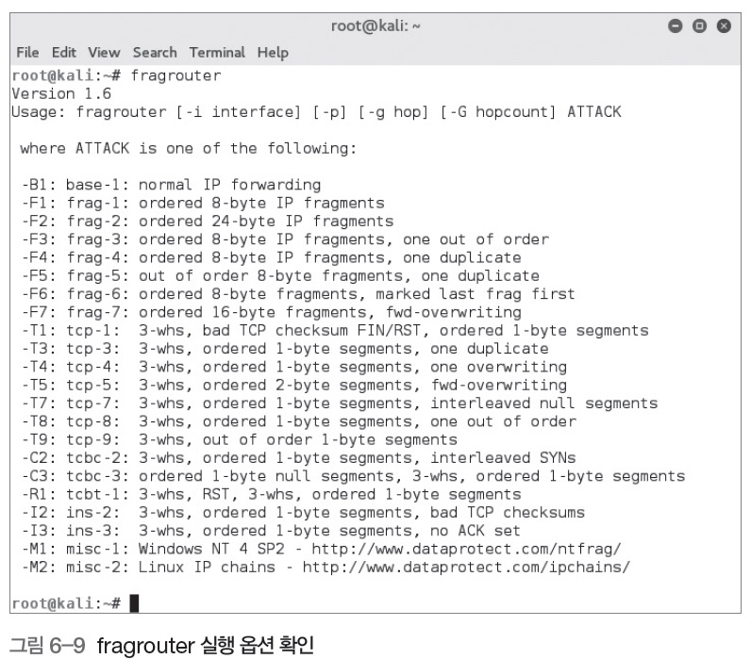
2. 스니핑 공격 툴
2.2 fragrouter
Fragrouter(프래그라우터)
  스니핑을 보조해주는 툴로, 받은 패킷을 전달하는 역할
  스니핑을 하거나 세션을 가로챘을 때 공격자에게 온 패킷을 정상적으로 전달
  하려면 패킷 릴레이가 반드시 필요함.
Page <number>

Slide 15
2. 스니핑 공격 툴
2.3 DSniff
DSniff(디스니프)
  스니핑을 위한 다양한 툴이 패키지처럼 만들어진 것
  한국계 미국인으로 해커이자 정보보호기술 전문가인 미국 미시건 대학교의 송
  덕준 교수가 개발
  알트보어(Altvore)와 함께 대표적인 스니핑 툴로 알려져 있음.
  암호화된 계정과 패스워드까지 읽어낼 수 있음.
  dsniff가 읽어낼 수 있는 패킷
Page <number>

Slide 16
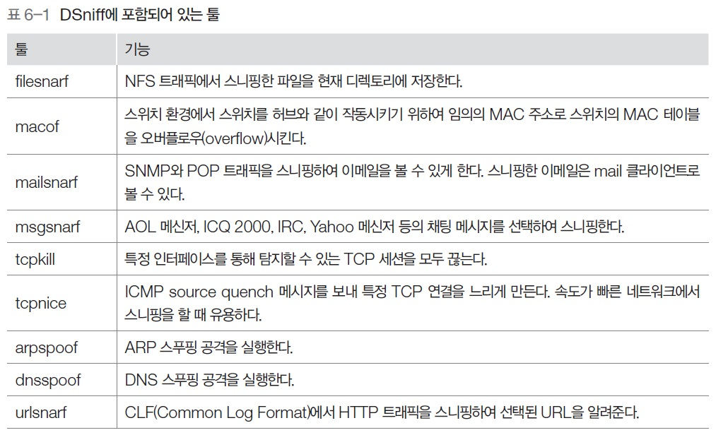
2. 스니핑 공격 툴
2.3 DSniff
DSniff(디스니프)
Page <number>

Slide 17

2. 스니핑 공격 툴
실습 6-3 Dsniff로 다양한 스니핑 공격하기
dsniff 설치하기
  칼리 리눅스는 dsniff가 기본적으로 설치되어 있어 추가로 설치할 필요가 없음.
  설치가 되어 있지 않은 경우 apt-get으로 설치
  apt- get install dsniff
Page <number>

Slide 18
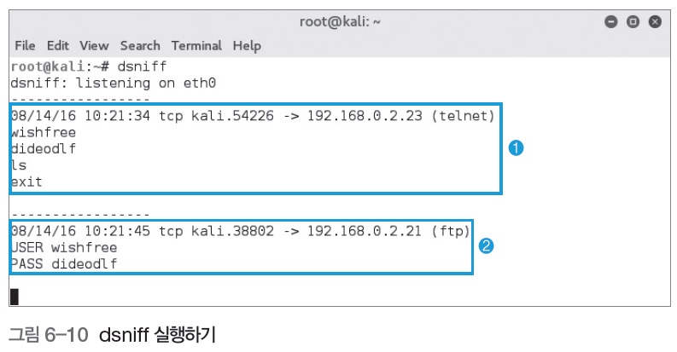
2. 스니핑 공격 툴
실습 6-3 DSniff로 다양한 스니핑 공격하기
dsniff를 이용한 FTP와 텔넷의 패스워드 스니핑
  클라이언트에서 dsniff를 실행하고 다른 터미널에서 서버에 FTP와 텔넷을 이용
  해 로그인하면 아이디와 패스워드가 잡힘(텔넷은 입력한 명령어도 확인 가능)
  dsniff
Page <number>

Slide 19
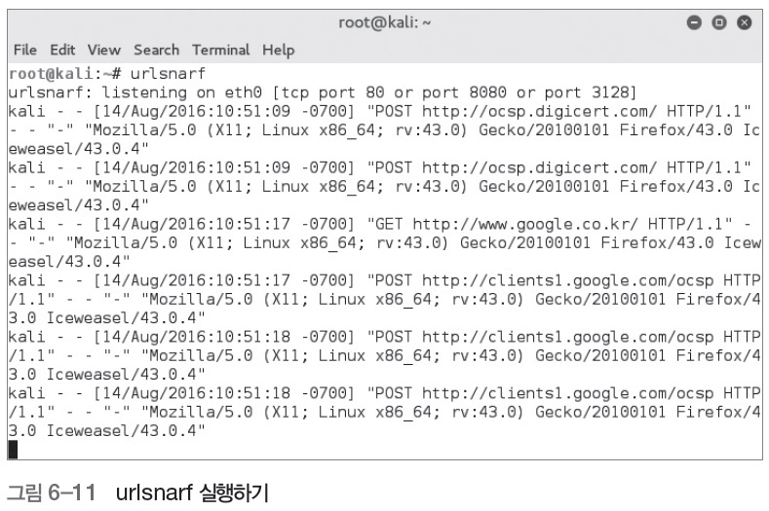
2. 스니핑 공격 툴
실습 6-3 DSniff로 다양한 스니핑 공격하기
urlsnarf를 이용한 웹 세션 스니핑
  인터넷 사용자가 접속한 서버와 접속 후 입력한 내용 등의 정보를 볼 수 있음.
  urlsnarf
Page <number>

Slide 20
3. 스위칭 환경에서의 스니핑
3.1 스위칭 환경과 스니핑
스위칭 환경과 스니핑
  스위치는 각 장비의 MAC 주소를 확인하여 포트에 할당
  자신에게 향하지 않은 패킷 외에는 받아볼 수 없어 스니핑을 막게 됨.
  → 스위치가 스니핑을 막기 위해 만들어진 장비는 아니지만 결과적으로는 저지
  하는 치명적인 장비가 됨.
Page <number>

Slide 21
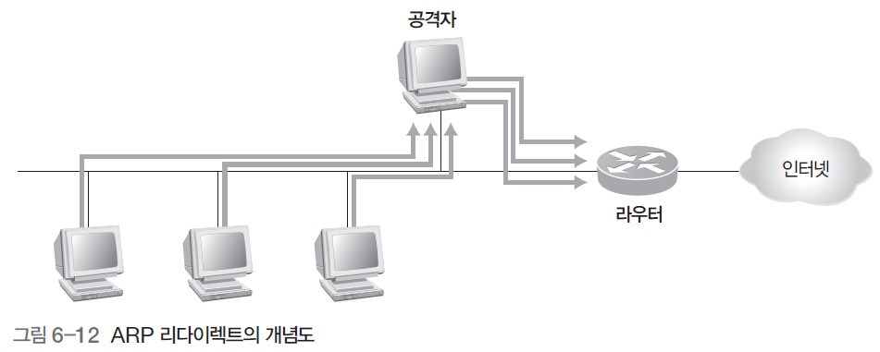
3. 스위칭 환경에서의 스니핑
3.2 ARP 리다이렉트와 ARP 스푸핑
ARP 리다이렉트
  공격자가 자신을 라우터라고 속이는 것
  기본적으로 2계층 공격으로, 랜에서 공격
  공격자 자신은 원래 라우터의 MAC 주소를 알고 있어야 하며, 받은 모든 패킷
  은 다시 라우터로 릴레이해줘야 함.
  ARP 스푸핑은 호스트 대 호스트 공격, ARP 리다이렉트는 랜의 모든 호스트 대
  라우터라는 점 외에는 큰 차이가 없음.
Page <number>

Slide 22

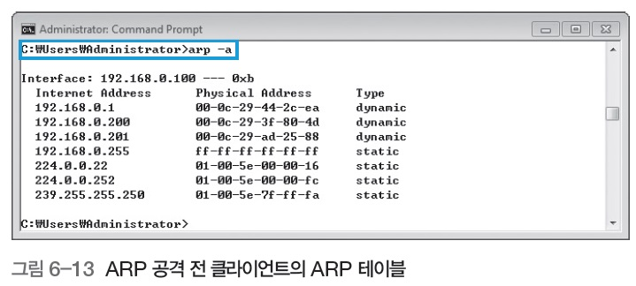
3. 스위칭 환경에서의 스니핑
실습 6-4 ARP 리다이렉트 공격하기
공격 전에 공격 대상 시스템의 상태 정보 확인하기
  공격 전에 MAC 주소 테이블 확인
  arp -a
Page <number>

Slide 23
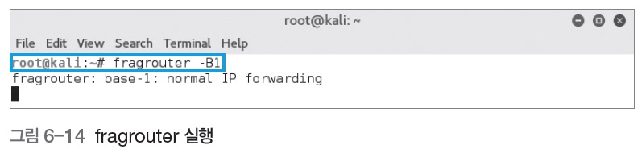
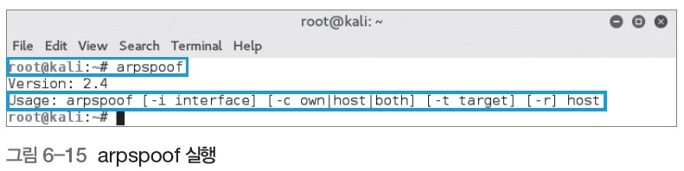
3. 스위칭 환경에서의 스니핑
실습 6-4 ARP 리다이렉트 공격하기
ARP 리다이렉트 공격 수행하기
  패킷이 오면 세션이 끊어지지 않게 패킷을 원래 목적지로 전달하기 위해 먼저
  릴레이 툴로 fragrouter 실행
  fragrouter - B1
  ARP 리다이렉트 공격을 수행하기 위해서 arpspoof를 사용
Page <number>

Slide 24
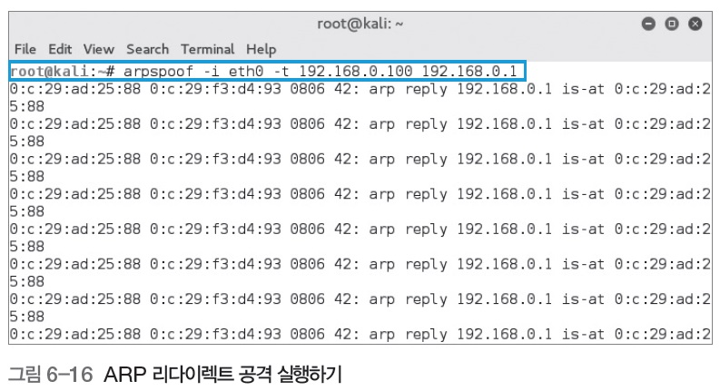
3. 스위칭 환경에서의 스니핑
실습 6-4 ARP 리다이렉트 공격하기
ARP 리다이렉트 공격 수행하기
  arpspoof -i eth0 -t 192.168.0.100 192.168.0.1
Page <number>

Slide 25
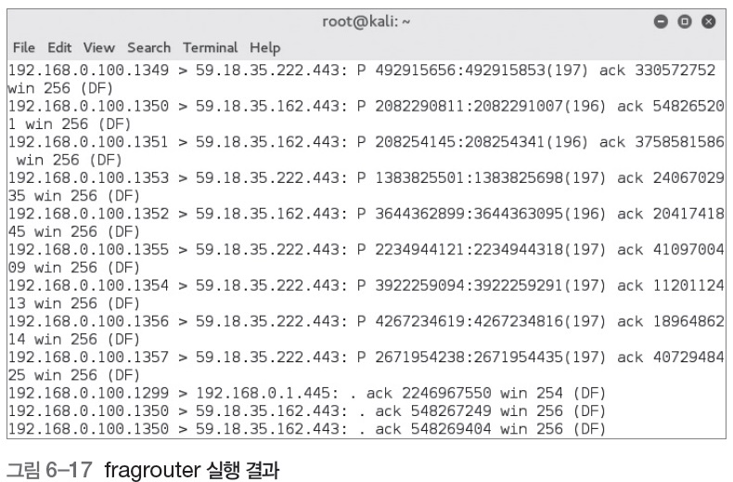
3. 스위칭 환경에서의 스니핑
실습 6-4 ARP 리다이렉트 공격하기
ARP 리다이렉트 공격 수행하기
  패킷이 공격자 시스템을 통과한 것을 fragrouter를 실행한 창에서 확인
Page <number>

Slide 26
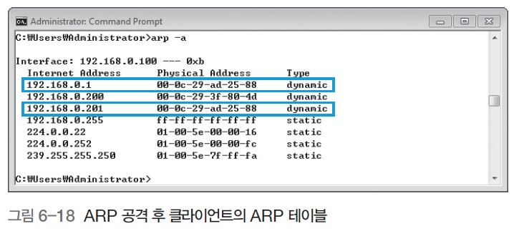
3. 스위칭 환경에서의 스니핑
실습 6-4 ARP 리다이렉트 공격하기
ARP 리다이렉트 공격 수행의 결과 확인
  arp -a
Page <number>

Slide 27
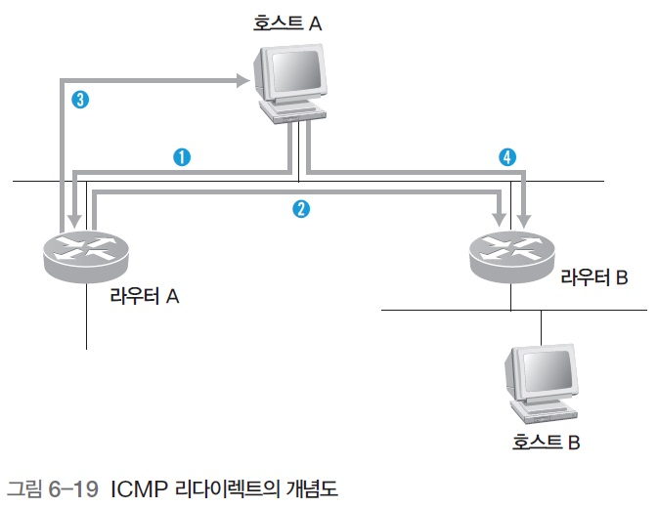
3. 스위칭 환경에서의 스니핑
3.3 ICMP 리다이렉트
ICMP 리다이렉트
  공격 대상에게 패킷을 보낸 후 라우터 A에 다시 릴레이시켜 스니핑함.
  3계층에서 패킷을 주고받기 때문에 랜이 아니더라도 공격이 가능
  최근에는 운영체제에서 ICMP 리다이렉트를 기본적으로 차단함.
Page <number>

Slide 28
3. 스위칭 환경에서의 스니핑
3.4 스위치 재밍
스위치 재밍(Switch Jamming)
  스위치를 직접 공격
  MAC 테이블을 위한 캐시 공간에 버퍼 오버플로우 공격을 실시
  일부 고가의 스위치는 MAC 테이블의 캐시와 연산 장치가 사용하는 캐시가 독
  립적으로 나뉘어 있어 스위치 재밍 공격이 통하지 않음.
Page <number>

Slide 29

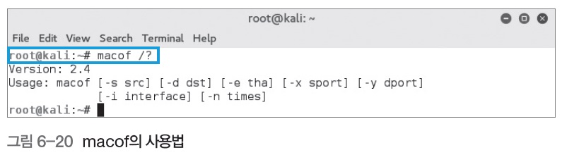
3. 스위칭 환경에서의 스니핑
실습 6-5 macof로 스위치 재밍시키기
macof 사용법 확인하기
  macof /?
Page <number>

Slide 30
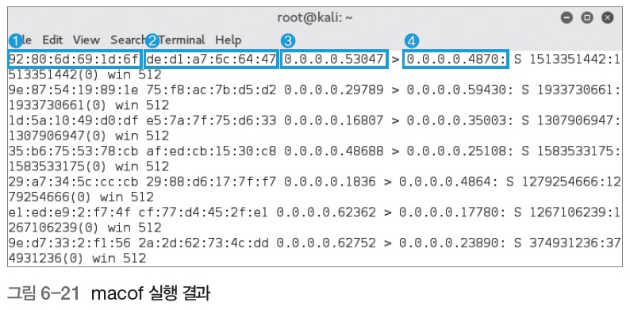
3. 스위칭 환경에서의 스니핑
실습 6-5 macof로 스위치 재밍시키기
macof 사용법 확인하기
  macof
Page <number>

Slide 31
3. 스위칭 환경에서의 스니핑
3.5 SPAN 포트 태핑
SPAN(Switch Port Analyzer)
  각 포트에 전송되는 데이터를 미러링하는 포트에도 똑같이 보내주는 포트 미
  러링(Port Mirroring)을 이용한 것
  주로 IDS를 설치할 때 많이 사용
  SPAN은 주로 시스코에서 사용하는 용어며, 다른 벤더에서는 ‘Port Roving’이라
  부르기도 함.
태핑
  SPAN은 상당히 많은 문제점을 가져서 효과적인 모니터링을 하는데 어려움이
  있는데, 이를 해결할 수 있는 것이 태핑
  허브와 같이 포트를 모니터링하기 위한 장비
  Splitter(스플리터)라고 부르기도 함.
Page <number>

Slide 32
4. 스니핑 공격의 대응책
4.1 스니핑 대응책
능동적인 대응책 – 스니퍼 탐지
  ping을 이용한 탐지
    의심이 가는 호스트에 ping을 보낼 때 네트워크에 존재하지 않는 MAC 주소를 위장하
    여 보냄.
    만약 ICMP Echo Reply를 받으면 해당 호스트가 스니핑을 하고 있는 것
  ARP를 이용한 탐지
    위조된 ARP Request를 스니퍼임을 확인하고자 하는 시스템에 보냄.
    대상 시스템이 응답으로 ARP Response를 보내면 이를 통해 프러미스큐어스 모드로
    동작 중인 스니퍼임을 확인
  DNS를 이용한 탐지
    테스트 대상 네트워크로 Ping Sweep을 보내고 들어오는 Inverse-DNS lookup을 감시
  유인을 이용한 탐지
    가짜 계정과 패스워드를 뿌려 공격자가 이 가짜 정보로 접속을 시도하면, 접속을 시도
    하는 시스템을 탐지
Page <number>

Slide 33
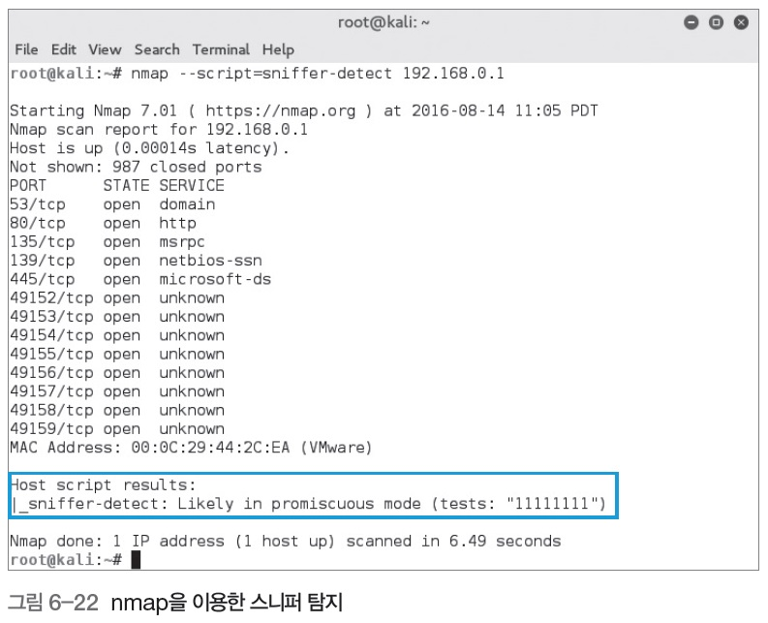
4. 스니핑 공격의 대응책
4.1 스니핑 대응책
능동적인 대응책 – 스니퍼 탐지
  ARP watch를 이용한 탐지
    초기에 MAC 주소와 IP 주소의 매칭 값을 저장하고 ARP 트래픽을 모니터링하여 이를
    변하게 하는 패킷이 탐지되면 관리자에게 메일로 알려줌.
Page <number>

Slide 34
4. 스니핑 공격의 대응책
4.1 스니핑 대응책
수동적인 대응책 – 암호화
  SSL(Secure Socket Layer)
    암호화된 웹 서핑을 가능하게 함.
    40비트와 128비트 암호화키가 존재(현재 우리나라 금융 거래 사이트의 대부분은 40비
    트 암호화 방법을 사용)
  PGP, PEM, S/MIME
    PGP, PEM, S/MIME 모두 이메일을 전송할 때 사용하는 암호화 방법
    PGP : 내용을 암호화하는 데에 IDEA, IDEA 키와 전자 서명을 암호화하는 데에
    RSARivest, Shamir, Addleman 알고리즘 사용
    기본적으로 ‘ Web of Trust’ 개념 사용
    PEM : 공개키 암호화 표준을 따르고, CA에서 키를 관리
    데이터 암호화에는 DES-EDE, 키를 위한 암호화 알고리즘에는 RSA, 전자 인증을
    위한 해시 함수에는 MD2, MD5 사용
    S/MIME : 이메일 표준인 MIME 형식에 암호화 서비스만을 추가한 것
    PKCS를 기반으로 만들어져 있으며, 디지털 인증에 X.509를 사용
Page <number>

Slide 35
4. 스니핑 공격의 대응책
4.1 스니핑 대응책
수동적인 대응책 – 암호화
  SSH(Secure Shell)
    텔넷과 같은 서비스 암호화를 위해 사용하는 것
    OpenSSL 라이브러리가 SSH를 지원
    SSH를 이용한 암호화 프로토콜은 계속 발전하고 있으며 텔넷보다는 훨씬 더 안전
  VPN(Virtual Private Network)
    한 회선을 여러 회사가 공유하여 비용을 절감하려는 목적으로 개발
    암호화된 트래픽 제공
    VPN을 제공하는 시스템이 해킹을 당할 경우 암호화되기 이전에 데이터가 스니핑이 될
    수 있음.
Page <number>

